Slide 1
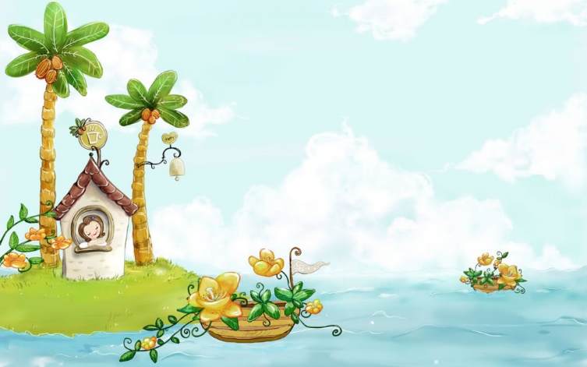
Trường mầm non Hoa Sữa
Lĩnh vực: Phát triển thẩm mỹ
Dạy hát : Cả nhà thương nhau
TCÂN: Nghe hát nhận bạn
Giáo viên: Nguyễn Hương Sen
Lớp : Nhà trẻ D2

Slide 2
I. MỤC ĐÍCH YÊU CẦU:
1. Kiến thức:
- Trẻ biết tên bài hát , tên tác giả bài hát được học và được nghe
- Trẻ hiểu nội dung bài hát và hát đúng giai điệu nhịp điệu của bài hát được học và được nghe
- Trẻ hiểu cách chơi trò chơi:Nghe hát nhận bạn
2. Kĩ năng:
- Trẻ được phát triển tai nghe âm nhạc và khả năng cảm thụ âm nhạc
- Trẻ được phát triển khả năng chú ý ghi nhớ có chủ đích
3. Thái độ:
- Trẻ hứng thú trong giờ học, tích cực tham gia vào các hoạt đông.
-- Trẻ cảm nhận được tình yêu thương của gia đình dành cho trẻ và tình cảm của trẻ với gia đình

Slide 3






II. CHUẨN BỊ:
- Tranh ảnh về gia đình
- Nhạc bài : Cả nhà thương nhau,
- Giao án power point

Slide 4
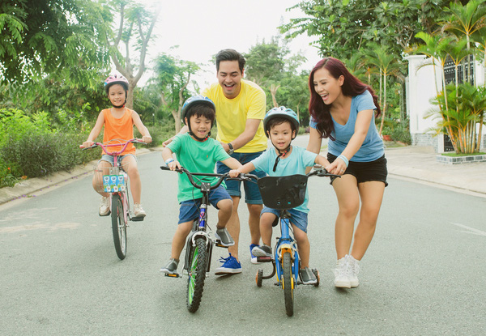

Slide 5
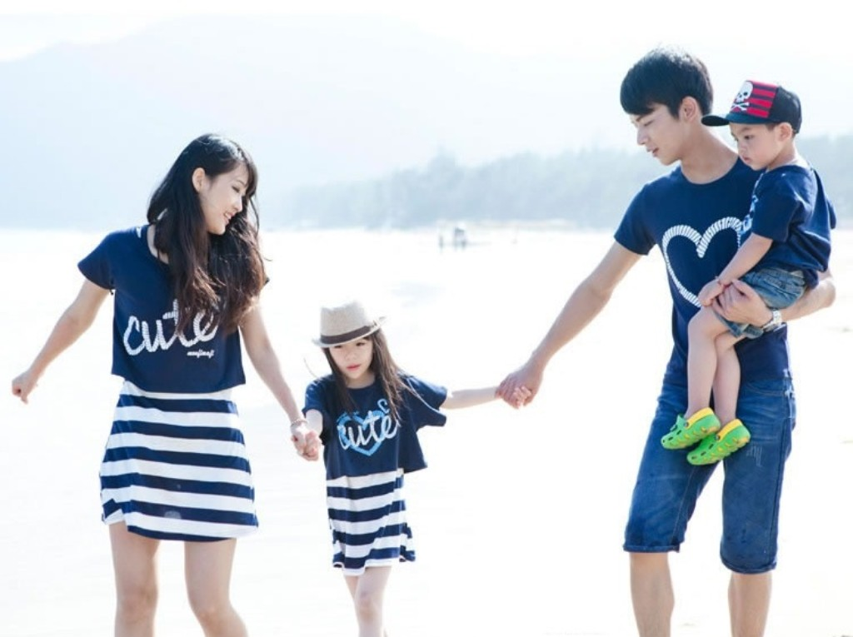

Slide 6
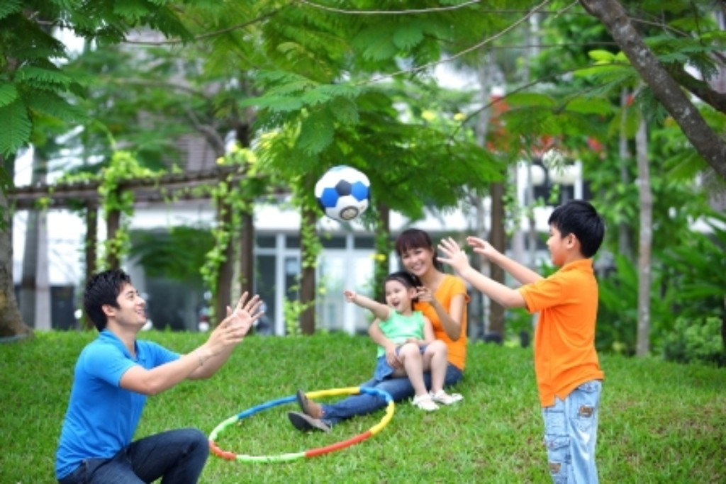

Slide 7

Chúng mình vừa được quan sát tranh về gia đình hạnh phúc đấy các con ạ. Mọi người trong gia đình thì yêu thương nhau cùng nhau sống vui vẻ đấy.Có rất nhiều nhạc sĩ đã sáng tác những bài hát thật hay về tình cảm gia đình,hôm nay cô giáo sẽ dạy chúng mình 1 trong những bài hát như thế.Đó là bài hát : Cả nhà thương nhau do nhạc sĩ Phan Văn Minh sáng tác.Chúng mình cùng chú ý lắng nghe nhé.

Slide 8

NỘI DUNG
1 : Dạy hát : Cả nhà thương nhau
2 : TCAN : Nghe hát nhận bạn

Slide 9
Giao dục Các con ạ, gia đình luôn là nơi chúng ta được yêu thương và che chở đấy, vì thế các con phải biết yêu quý kính trọng ông bà bố mẹ vâng lời ông bà bố mẹ để gia đình chúng mình luôn vui vẻ và hạnh phúc chúng mình nhớ chưa?

Slide 10

Trò chơi : Nghe nhận bạn hát

Slide 11
Kết thúc
XIN CHÀO VÀ HẸN GẶP LẠI!
Chúc các cô mạnh khỏe, công tác tốt!
Chúc con con ngoan ngoãn, chăm học

